Slide 1
স্বাগতম

Slide 2
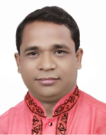
পরিচিতি
মোহাম্মদ আব্দুল হালিম ভূঁঞা
সহকারী শিক্ষক
গুলবাগিচা মডেল সরকারি প্রাথমিক বিদ্যালয়
আদর্শ সদর, কুমিল্লা।

Slide 3
বিষয়ঃ বাংলা
শ্রেণিঃ পঞ্চম
অধ্যায়ঃ আঠার
সময়ঃ ৪০মিনিট

Slide 4
শিখনফল
2.5.1. নির্দিষ্ট বিষয়ের বর্ণনা পড়ে বুঝতে পারবে।
১.4.1.পাঠ্যপুস্তকের পাঠ শ্রবণযোগ্য স্পষ্ট স্বরে ও প্রমিত
ঊচ্চারণে সাবলীলভাবে পড়তে পারবে।
১.4.2.যুক্তব্যজ্ঞন ব্যবহার করে নতুন নতুন শব্দ লিখতে পারবে।
১.5.1.পাঠে ব্যবহ্রত শব্দ দিয়ে নতুন নতুন বাক্য লিখতে পারবে।

Slide 5
পাঠঃ স্মরণীয় যাঁরা চিরদিন
পৃষ্ঠাঃ ৯১

Slide 6
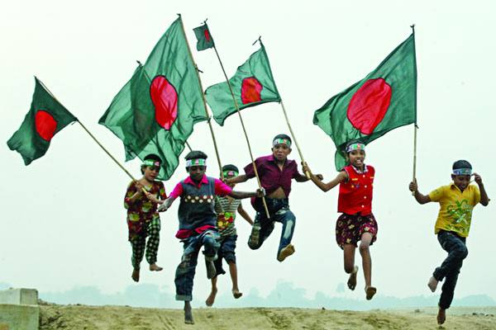
১৯৭১ সালে মুক্তিসেনারা অনেকেই প্রাণ উৎসর্গ করেন ।
১৬ই ডিসেম্বর আমাদের বিজয় দিবস

Slide 7
ঢাকা বিশ্ববিদ্যালয়ের মনস্বী শিক্ষক ।
‘শহিদ বুদ্ধিজীবী’
গোবিন্দ্রচন্দ্র দেব

Slide 8
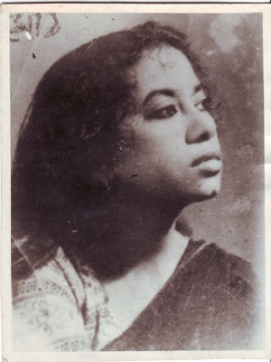
সেলিনা পারভিন
তিনি ছিলেন একজন সাংবাদিক ও শহিদ ‘ বুদ্ধিজীবী’।

Slide 9
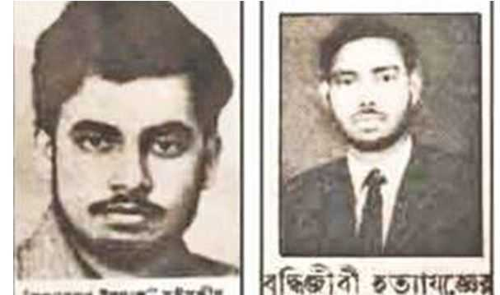
গিয়াসউদ্দিন আহমেদ
ঢাকা বিশ্ববিদ্যালয়ের ইতিহাসের অধ্যাপক ছিলেন ।

Slide 10
যুক্তবর্ণ ব্যবহার করে নতুন শব্দ ও বাক্য তৈরি করি
ক্ত = ক+ ত - মুক্ত - আমরা আজ মুক্ত স্বাধীন দেশে বাস করি ।
ম্ব = ম+ব - ডিসেম্বর - ১৬ই ডিসেম্বর আমাদের বিজয় দিবস ।
স্ব = স+ব - স্বাধীনতা - ২৬ শে মার্চ আমাদের স্বাধীনতা দিবস ।

Slide 11
শিক্ষার্থীর পাঠ –
১৯৭১ সালে…….. মুক্তি্যুদ্ধের কাল ।

Slide 12
দলীয় কাজ
খ-দল
নিচের শব্দগুলো দিয়ে বাক্য তৈরী কর।
যুদ্ধ, জন্মভূমি, উৎসর্গ,
ক-দল
যুক্তবর্ণ ব্যবহার করে শব্দ গঠন কর
ক্ত,ব্দ, ন্ম, ম্প

Slide 13
মূল্যায়ন
1। কাদের বিনিময়ে এ দেশ স্বাধীন হয়েছে ?
২। কত সালে মুক্তিযুদ্ধ হয়েছিল ?
৩। দুজন বরেণ্য ব্যক্তির নাম লিখ ।

Slide 14
ধন্যবাদ

